Slide 1
MDS SW 3월 3째주 진행 사항.
CCP UI 설계 확정.
PISC System 처리 알고리즘 확정.
PISC System Protocol 내용 정리.
확정된 System 알고리즘에 따른 각 장치별 SW 변경 작업 진행.
MDS ICD 문서 내용 확인 및 Woojin Confirm.
Woojin MDS ICD 문서 작성중.

Slide 2
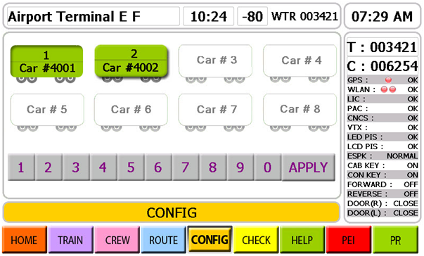
CCP CI UI 설계 완료
열차 초기 기동시 자동으로 CI Index 번호를 설정 한다.
변경된 CI Index 번호를 적용하는 버튼 설치.
자동 설정된 CI Index 번호가 잘못 설정 되었을 경우, 변경 가능 하도록 숫자 패드 삽입.

Slide 3
CI Index 자동 설정 방식 1/2
4001
열차
4002
열차
4003
열차
4004
열차
열차 번호.
CI Index 번호
고장 상태
4001
0
0
차량이 Power On이 되면 각 차량의 LIC 보드는 현재 자신의 설정 상태를 선두 차량으로 전송 합니다.
4002
0
0
4003
0
0
4004
0
0

Slide 4
CI Index 자동 설정 방식 2/2
4001
열차
4002
열차
4003
열차
4004
열차
열차 번호.
CI Index 번호
고장 상태
4001
1
0
선두 차량에서는 수집된 정보 분석한다.
Index 번호가 0일 경우 열차 순서대로 Index 번호를 삽입하여 각 차량으로 전송 한다.
4002
2
0
4003
3
0
4004
4
0

Slide 5
CI 고장시 Index 설정 방식 1/2
4001
열차
4002
열차
4003
열차
4004
열차
열차 번호.
CI Index 번호
고장 상태
4001
1
0
4002
2
0
4004
4
0
4003
3
3bit
CI 고장 발생시 고장 상태를 선두 차량으로 전송 한다.

Slide 6
CI Index 자동 설정 방식 2/2
4001
열차
4002
열차
4003
열차
4004
열차
열차 번호.
CI Index 번호
고장 상태
4001
1
3bit
1) 선두 차량에서는 수집된 정보 분석하여 Fault CI Index 정보를 다른 차량으로 전달 합니다.
2) 고장 발생시 CCP 화면에 고장 Message를 현시 하고 고장,
3) 고장 차량 정보도 현시 합니다.
4002
2
3bit
4003
0
4004
3
3bit

